Slide 1
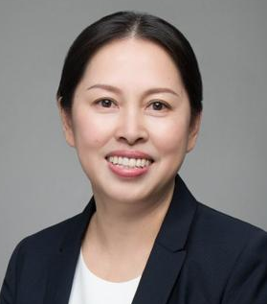
物理学院学术海报：2020 (6)
微纳结构的光电响应新效应及功能化研究
主 讲 人
邓少芝
中山大学电子与信息工程学院
邓少芝，中山大学教授、博导，国家杰出青年科学基金获得者。现任中山大学电子与信息工程学院院长、微电子学院院长、光电材料与技术国家重点实验室副主任、广东省显示材料与技术重点实验室主任，兼任国际真空纳电子学大会执行理事会执委、中国真空学会副理事长、中国真空学会电子材料与器件专业委员会主任。从事微纳结构电子光子与器件研究，曾任国家纳米重大科学研究计划项目首席科学家，现为国家重点研发计划“纳米科技”重点专项项目负责人。获国家自然科学二等奖，获中国青年科技奖。
时间：2020年10月23日（周四）15:00-17:00 地点：物理楼B座9楼天象厅
报告摘要：主要介绍二维原子晶体的太赫兹波与中远红外光极化激元效应及其探测功能应用的研究，包括电磁场精确地裁剪局域到结构中、强束缚电磁场与二维原子晶体元激发的相互作用、二维材料极化激元的功能化等。
主办单位：广西大学物理科学与工程技术学院

